Slide 1



طرح آرمان برتر
1403
شهر بردسیر

Slide 2
نام استارتاپ
لوگو

Slide 3
مساله / مشکل

Slide 4
راه حل

Slide 5
ارزش پیشنهادی

Slide 6
بخش مشتریان

Slide 7
اندازه‌ی بازار

Slide 8
نتايج اعتبارسنجی از مشتریان

Slide 9
نمونه محصول/ سايت يا اپليکيشن

Slide 10
رقبای مطرح در بازار و مزیت رقابتی شما

Slide 11
استرانژی ورود به بازار –توسعه بازار

Slide 12
مدل‌های درآمدی

Slide 13
ساختار هزینه‌ها و طرح مالی

Slide 14
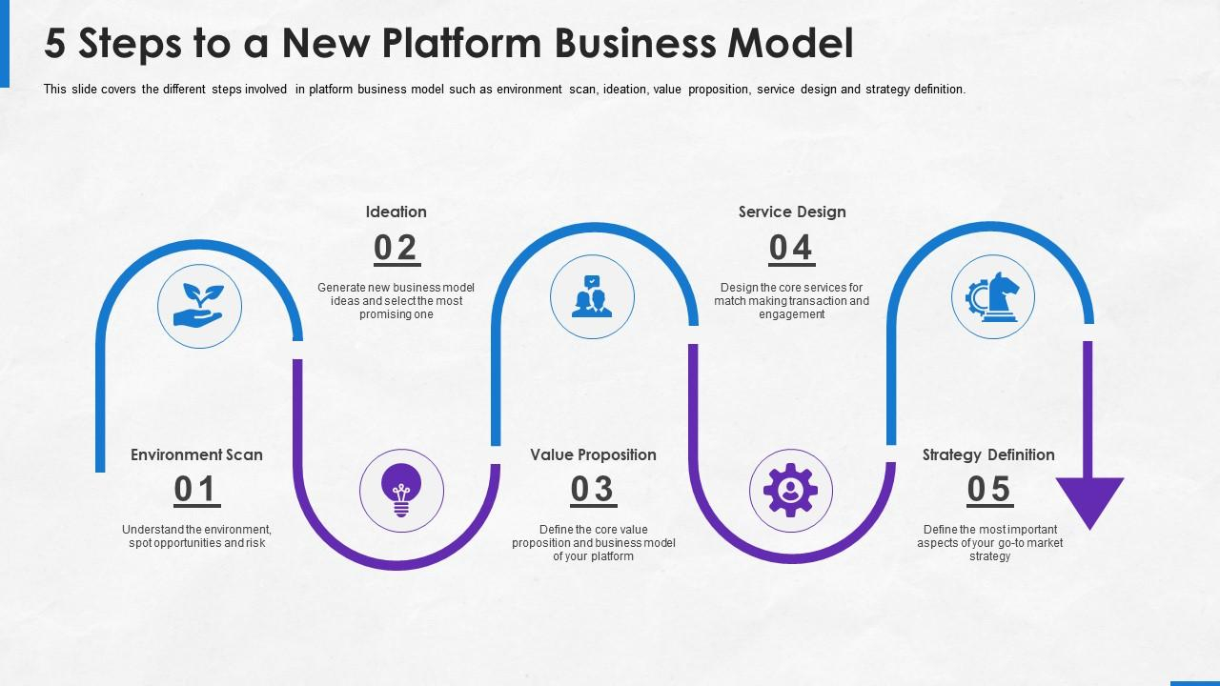
نقشه راه و طرح توسعه
Mehr Aein notaam
2

Slide 15
Slide 5
تیم ما
نام
سمت
تحصیلات
تخصص
نام
سمت
تحصیلات
تخصص
نام
سمت
تحصیلات
تخصص

